Slide 2
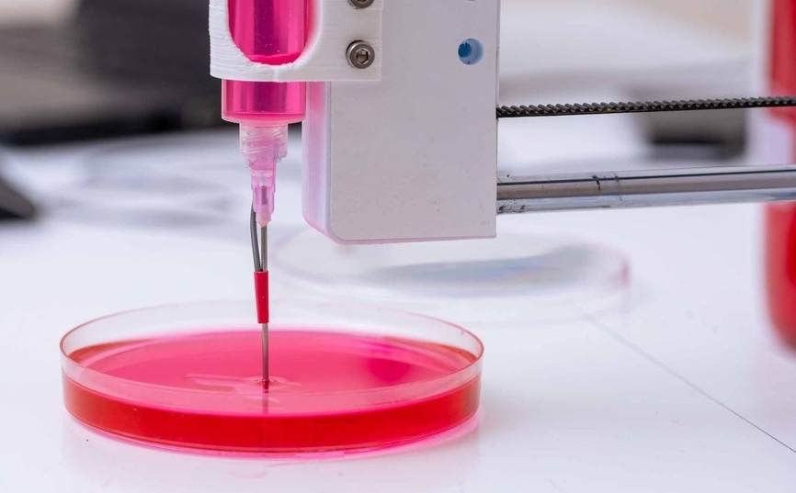
La manifattura additiva nel medicale
trova applicazioni che spaziano dalla stampa di modelli anatomici per il planning prechirurgico a DM altamente customizzati sul paziente, e alla stampa di materiale biologico (bioprinting).
Le potenzialità di diagnosi e di trattamento che questa tecnologia introduce sono altamente innovative. Tuttavia, non solo il MDR non disciplina in maniera specifica i dispositivi medici stampati in 3D, ma il risultato del processo di manifattura additiva non in tutti i casi può essere fatto rientrare nella categoria del DM così come definito dall’articolo 2 del MDR.

Slide 3
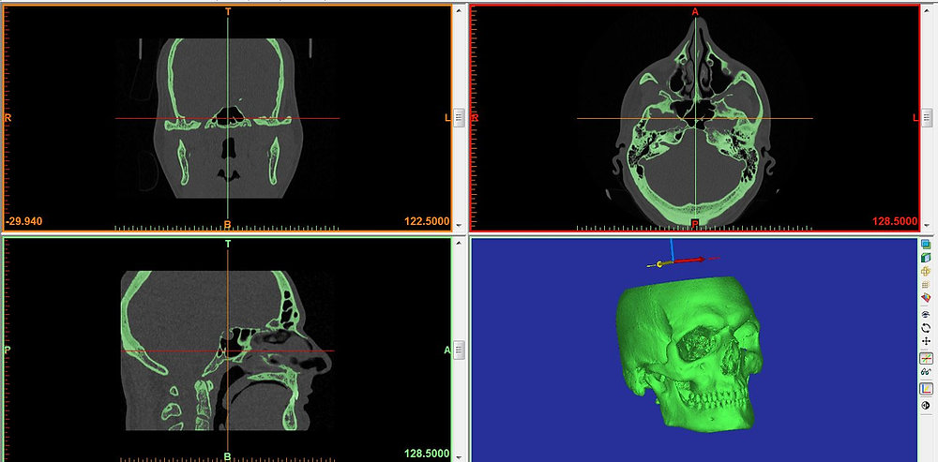
Utilizzo diagnostico I modelli anatomici per il planning preoperatorio, sono prototipi tridimensionali di lesioni corporee, ricavati dalla elaborazione di immagini da TAC o risonanze magnetiche. Scopo è permettere ai chirurghi una accurata
analisi prechirurgica step by step, spesso essenziale per
la corretta riuscita dell’intervento in sala operatoria.
Le repliche anatomiche sono anche utili a scopo didattico, poiché rappresentano al massimo della verosimiglianza i distretti anatomici.
Verosimiglianza che è rilevante ai fini di un miglioramento della comunicazione medico-paziente, e funzionale a una più corretta acquisizione del consenso informato.
Il paziente che osserva il modellino è in grado di rendersi conto dell’entità della lesione e della sua gravità, e formula una scelta terapeutica informata e consapevole.
Nel caso di repliche impiegate per la pianificazione prechirurgica, l’utilizzo è diagnostico e dunque esse rientrano nella normativa sui dispositivi medici.
Se i modelli vengono impiegati per la formazione dei chirurghi o nell’ambito del colloquio medico-paziente, non devono essere qualificati come DM, non essendo impiegati per le specifiche destinazioni d’uso previste dall’articolo 2 del MDR.

Slide 4
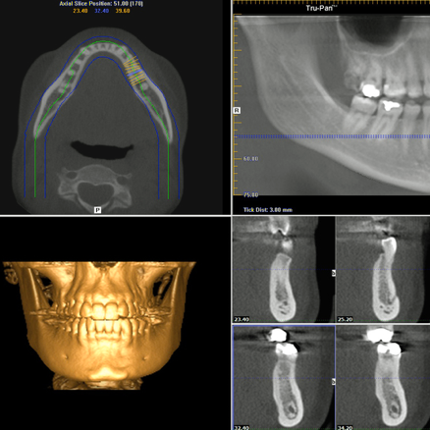
Posizione FDA - USA
2017: FDA ha presentato il parere sui modelli anatomici stampati in 3D (con il gruppo di interesse speciale per la stampa 3D della Società di radiologia NA. L’opinione FDA è di regolare il software utilizzato per stampare i modelli, piuttosto che le stampanti stesse (in UE sono disciplinate da Direttiva / Regolamento macchine) o i modelli stampati.
Il software sarebbe considerato un dispositivo medico di classe II, per l’archiviazione di immagini e sistemi di comunicazione.
Disposizioni UE
In UE, ai sensi del MDR, il software destinato a fornire informazioni utilizzate per prendere decisioni a fini diagnostici o terapeutici rientra in classe IIa, salvo che tali decisioni non comportino un rischio grave per la salute del paziente (o il decesso o un deterioramento irreversibile delle condizioni di salute di una persona), nel qual caso rientra nella classe III.
Oppure un grave deterioramento delle condizioni di salute di una persona o un intervento chirurgico: in questo caso rientra nella classe IIb.

Slide 5
Impiego sul paziente
L’impiego sul paziente di dispositivi stampati in 3d, con finalità di trattamento o attenuazione di malattie, e attenuazione o compensazione di una lesione o di una disabilità, qualifica tali dispositivi come dispositivi medici ai sensi MDR.
Forte interesse suscita l’utilizzo della manifattura additiva per la stampa di tessuti a partire da cellule del paziente e il loro inserimento in strutture di supporto (scaffold), che ne orientano la proliferazione.
Tessuti tridimensionali realizzati stampando materiale composto da cellule umane (bioink), sono utilizzati per sperimentazione di farmaci o per impianti in casi di ustioni.
Il legislatore non è ancora intervenuto a disciplinare in maniera specifica il settore del bioprinting, così come il 3D printing.
Quale regolamentazione applicabile,
stante il quadro normativo corrente ?

